Slide 1
Analisis Traffic “Tol Jagorawi”
22 Februari 2022
Hasna Azizah

Slide 2
Outline
Business Understanding
Data Understanding
Data Cleansing and Preprocessing
Modeling
Evaluation
Deployment,
Referensi

Slide 3
Business Understanding
Jalan Tol Jakarta–Bogor–Ciawi atau Jalan Tol Jagorawi adalah jalan tol pertama di Indonesia yang mulai dibangun pada tahun 1973, menghubungkan Jakarta-Bogor-Ciawi.
Jalan Tol Jagorawai merupakan jalur umum dari Jakarta ke Puncak bila naik mobil. Bermain ke puncak bogor merupakan salah satu tradisi penduduk Jakarta sebagai hiburan atau refreshing dari penatnya rutinitas.
Guna menghindari kemacetan, tak sedikit orang memilih untuk melewati jalan tol. Berdasarkan informasi jasamarga, pada periode semester I 2022 Jalan Tol Jagorawi memiliki volume lalu lintas 388 ribu kendaraan per hari. Dalam menganalisis tingkat kemacetan di Jalan Tol Jagorawi digunakan data traffic periode 6 Juli-6 September 2022.

Slide 4
Data Understanding
Sumber data : panitia DSLS-23
Nama data = aggregate_median_jams_Kota Bekasi
Data yang didapat difilter untuk lokasi Tol Jagorawi

Slide 5
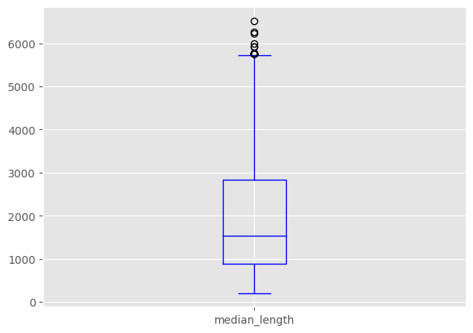
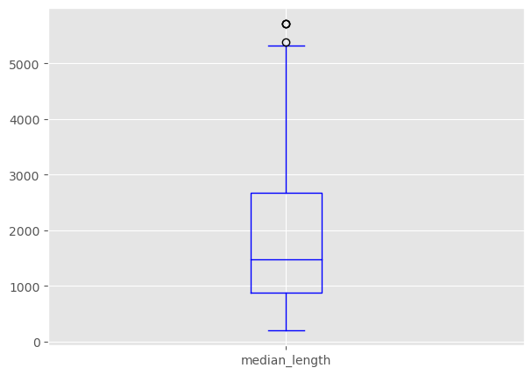
Data Cleansing and Preprocessing
Kolom yang digunakan dalam melakukan prediksi yaitu time dan median level. Namun sebelum nya dilakukan statistic dasar dari beberapa kolom yang menjadi feature dari target kolom median level yaitu 'median_length','median_delay','median_speed_kmh’,
Data cleansing dilakukan dengan menghapus outlier dari kolom 'median_length','median_delay','median_speed_kmh’,
Sebelum cleansing
Setelah cleansing

Slide 6
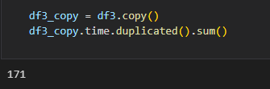
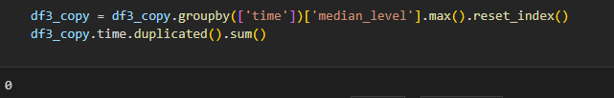
Setelah outlier dihapus, mengambil kolom time dan median_level untuk kemudian dilakukan proses forecasting with time series.
Beberapa value dari kolom time memiliki duplicated value dengan median_level yang berbeda.
Karena ingin memiliki unique value pada kolom time, akhirnya duplicated values pada kolom time dihapus dengan memilih median_level yang paling tinggi.

Slide 7
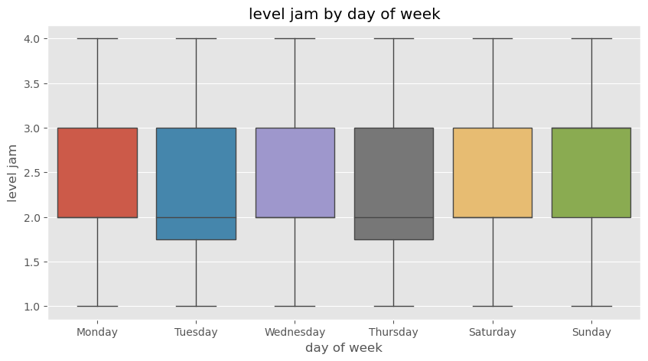
Modeling
Sebelum dibuat modeling, dataframe dari kolom time dipecah menjadi beberapa kolom dengan hierarki waktu seperti hour, dayofweek, quarter, month, year, dayofyear, dayofmonth, weekofyear dan weekday
Dilakukan cheking level jam by day of week setelah data dibersihkan. Rata-rata level jam berada di level 2-3

Slide 8
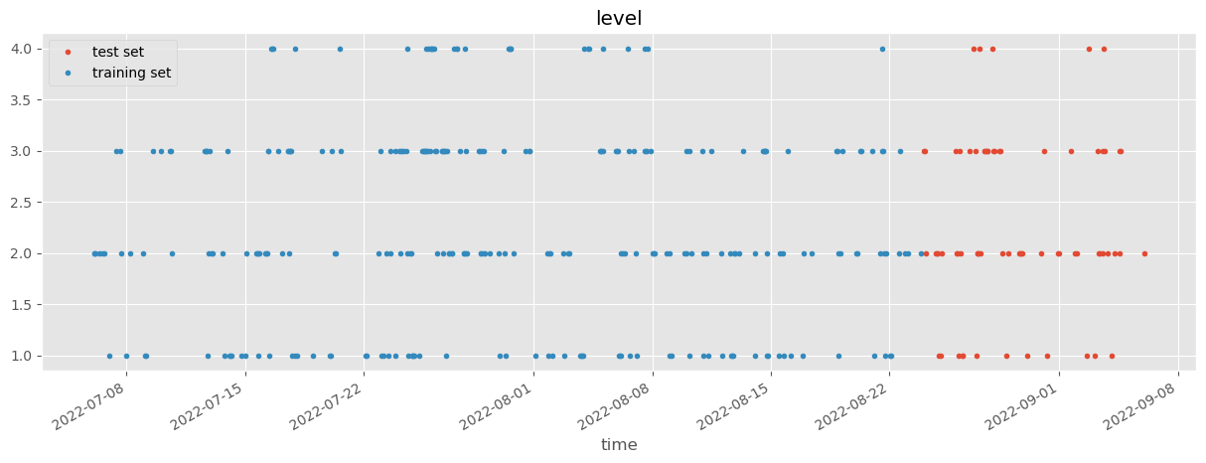
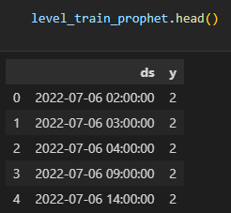
Train test split data menggunakan persentase 80% untuk data training dan 20% untuk data testing.
Model yang digunakan yaitu Simple Prophet Model dengan sebelumnya dilakukan penggantian nama kolom target menjadi y dan feature (time series) menjadi ds.

Slide 9
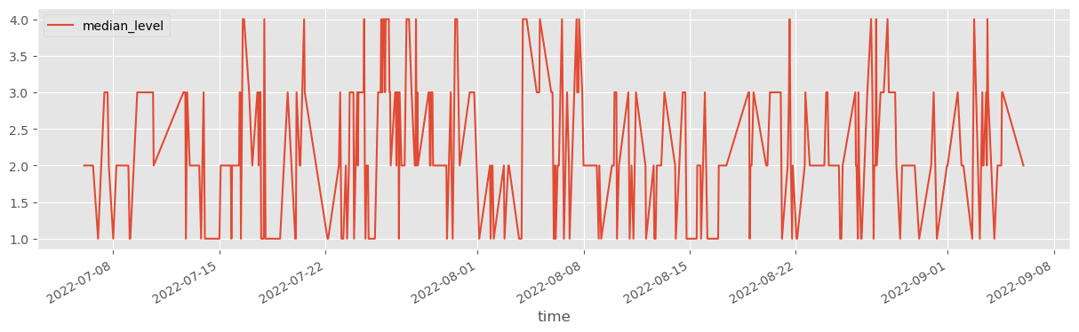
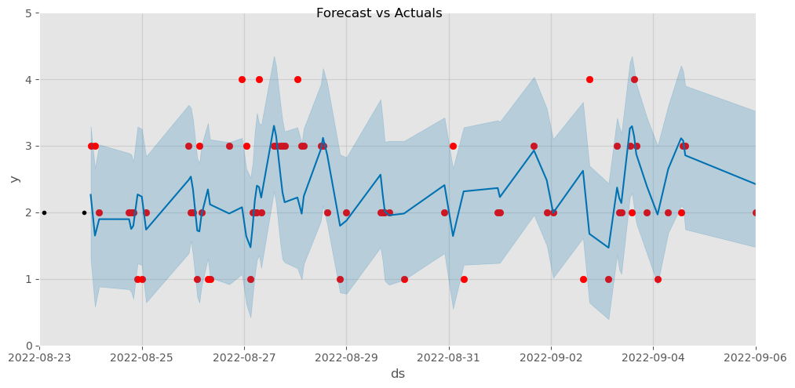
Tampilan actual data dapat dilihat pada gambar berikut:
Perbanding data forecast dan data actual sebagai berikut :
merah adalah data actual dan biru data forecast

Slide 10
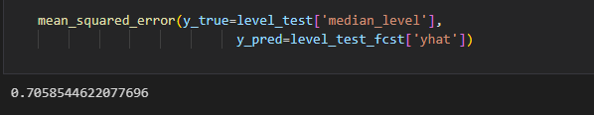
Evaluation
Data yang diolah tidak membentuk suatu pola dan tidak menentu median levelnya. Pada saat pengecekan nilai error menghasilkan nilai cukup tinggi yaitu 70%

Slide 11
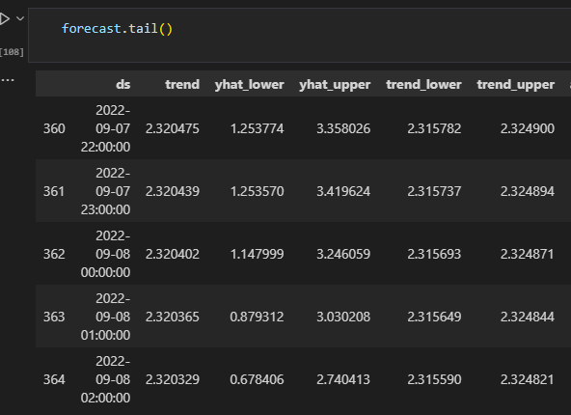
Deployment
Dilakukan forecasting data dengan menggunakan model yang dibangun
Meskipun pola data tidak dapat dilihat trendnya, namun dapat diketahui nilai level kemacetan berada di rata-rata 2-3 yang mengindikasikan tingkat kemacetan rendah.

Slide 12
Referensi
https://www.kaggle.com/competitions/web-traffic-time-series-forecasting/overview
https://www.cienciadedatos.net/documentos/py37-forecasting-web-traffic-machine-learning.html

Slide 13
Terimakasih

